Slide 1
Eclipse 설치
컨텐츠 개발팀
임 인혁

Slide 2
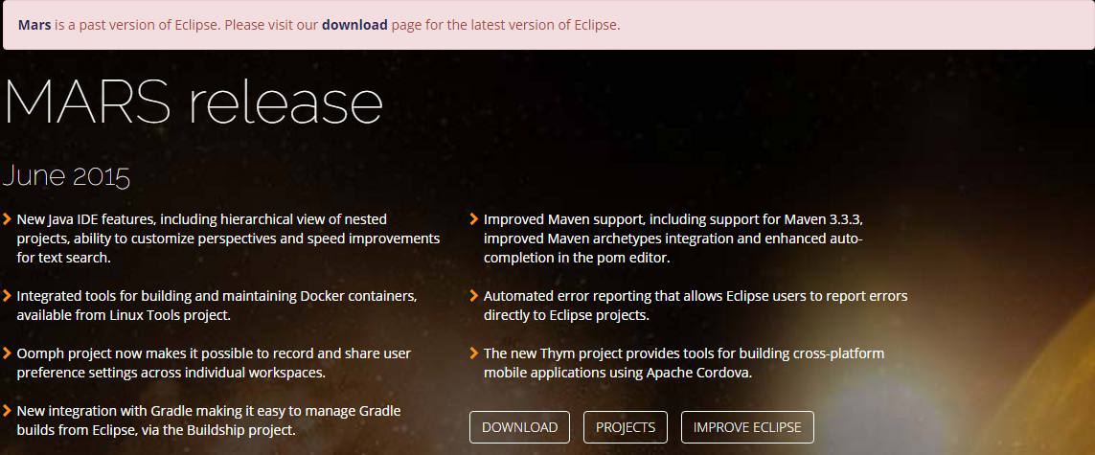

Eclipse 다운로드
https://eclipse.org/mars/
1
2

Slide 3
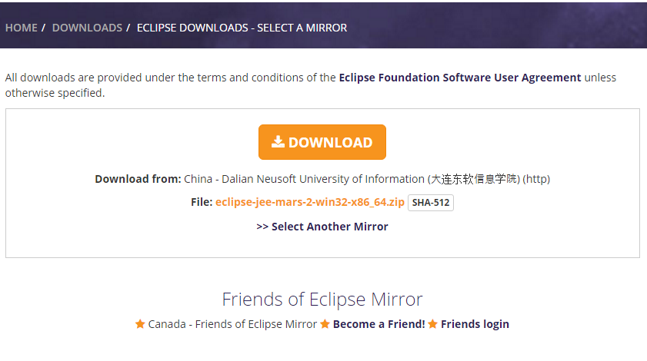
Eclipse 다운로드

Slide 4
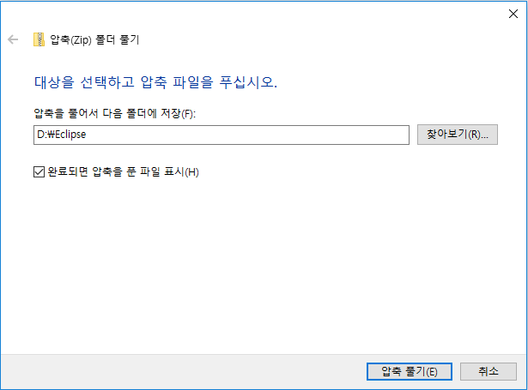
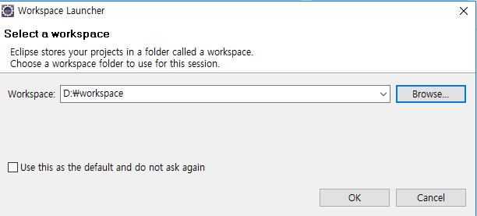
2. Eclipse 설치 / 실행
2
1

Slide 5
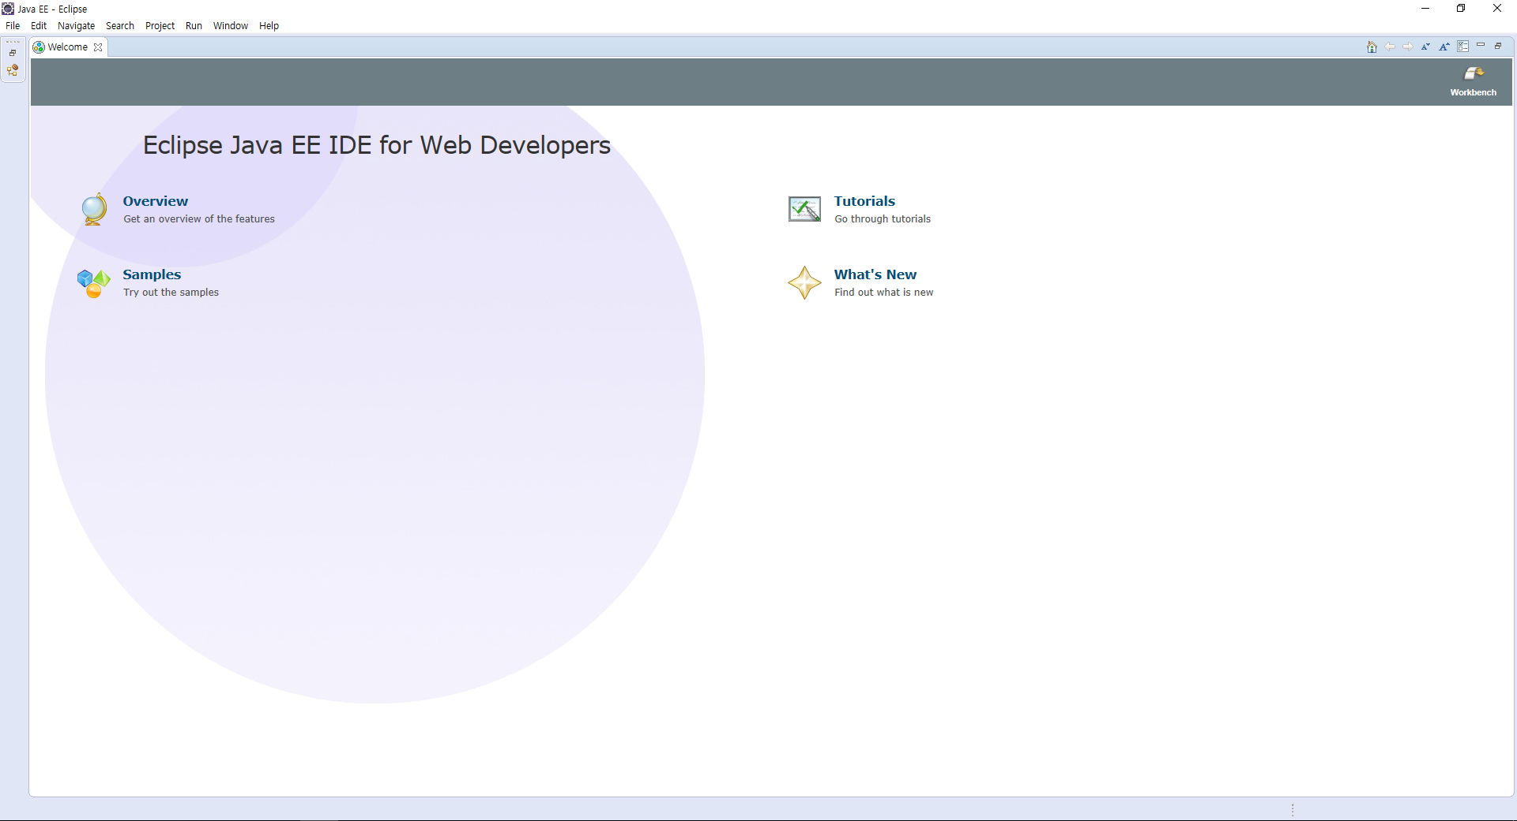
2. Eclipse 설치 / 실행

